Slide 1

Javascript教程

Slide 2
JavaScript
什么是 JavaScript？
JavaScript 被设计用来向 HTML 页面添加交互行为。
JavaScript 是一种脚本语言（脚本语言是一种轻量级的编程语言）。
JavaScript 由数行可执行计算机代码组成。
JavaScript 通常被直接嵌入 HTML 页面。
JavaScript 是一种解释性语言（就是说，代码执行不进行预编译）。
所有的人无需购买许可证均可使用 JavaScript。

Slide 3
JavaScript 能做什么？
JavaScript 为 HTML 设计师提供了一种编程工具
JavaScript 可以将动态的文本放入 HTML 页面
JavaScript 可以对事件作出响应
JavaScript 可以读写 HTML 元素
JavaScript 可被用来验证数据
JavaScript 可被用来检测访问者的浏览器
JavaScript 可被用来创建 cookies

Slide 4
javaScript基础
变量
在js中可以使用var关键字声明一个变量，可以出现在任何位置。变量声明后才能使用。
其实不声明也可以使用，只是这样不合逻辑。 注意标识符、关键字问题。
数据类型
对于javascript的变量来说是没有类型的。变量的类型由它包含的数据决定，字符串、数字、布尔、数组、对象、Null、Undefined

Slide 5
字符串
var answer="Nice to meet you!";
数字
var x1=34.00;
布尔
var x=true
数组
var cars=new Array();
cars[0]="Audi";
cars[1]="BMW";
cars[2]="Volvo";
var cars=new Array("Audi","BMW","Volvo");
对象
var person={firstname:"Bill", lastname:"Gates", id:5566};

Slide 6
流程控制和函数
if语句
switch
For ..in

Slide 7
消息框和函数
警告框
alert("文本")
确认框
confirm("文本")
提示框
prompt("文本","默认值");
函数
函数中可以嵌套函数。
函数名也是一个特殊的变量，存储的是函数类型的数据，只是他不属于javascript的基本数据类型，也不可以和其他数据类型转换。
function的名字也可以省略，则是匿名函数。

Slide 8
对象和表单
Date对象
Math对象
Array对象
navigator对象
Navigator 包含了有关访问者浏览器的信息，包括浏览器类型、版本等等。
属于window的子对象
常用于获取和改变当前浏览的网址
Location对象
history.back()
history.forward();
history.go(-2); 两次后退按钮
history.go(0); 刷新当前页面，用户输入的表单数据不会改变
history对象
HTML DOM 定义了用于 HTML 的一系列标准的对象，以及访问和处理 HTML 文档的标准方法。
HTML DOM 对象
使用with()简化对象访问

Slide 9
表单
form
可以通过
var form = document.forms[“form1”]或者var form = document.forms[0]来获取
form对象的属性
action 返回或者设置提交的位置
elements 返回一个数组，表示表单中包括所有表单域的集合
encoding 返回或者设置表单的MIME类型，默认是application/x-www-form-urlencoded
length 返回表单中表单域的数量
method 返回post或get
name 返回名字
target 返回或者设置提交的目标
form对象的方法
submit 提交表单
reset 重置表单
form对象的事件
onsubmit 在表单提交之前触发
onreset 在表单被重置之前触发

Slide 10
表单域的通用属性
使用disabled属性创建只读表单域
element.disabled=true;
element.disabled=false;
注意：在html标记中使用readonly属性设置文本框只读。
使用name属性获取或者设置表单域的名称
使用form属性获取该表单域所在的表单
使用value属性获取和设置表单域的值
表单域的通用方法
使用focus()方法让表单域获得焦点
注意，隐藏域没有这个方法，调用的话会引发脚本错误。
blur()方法是去焦点

Slide 11
使用文本域
文本域包含了文本框 密码框 隐藏域和多行文本
获取和设置文本域的内容，使用value属性。
注意通过value属性获得的值是字符串类型。如果进行数学计算的话，需要将类型转为数字类型。可以使用parseInt和parseFloat全局函数，也可以使用eval函数将字符串作为表达式返回数字类型。
使用下拉列表
使用value属性获取和设置下拉列表框的值。
使用length属性获取选项的个数
使用selectedIndex属性获取当前选项的索引
使用options属性获取选项集合

Slide 12
DOM
DOM ：DOM是Document Object Model文档对象模型的缩写。根据W3C DOM规范,DOM是一种与浏览器，平台，语言无关的接口，使得你可以访问页面其他的标准组件
D：文档 – html 文档 或 xml 文档
  O：对象 – document 对象的属性和方法
M：模型
  DOM 是针对xml(html)的基于树的API。
  DOM树:节点（node）的层次。
  DOM 把一个文档表示为一棵家谱树（父，子，兄弟）
  DOM定义了Node的接口以及许多种节点类型来表示XML节点的多个方面

Slide 13
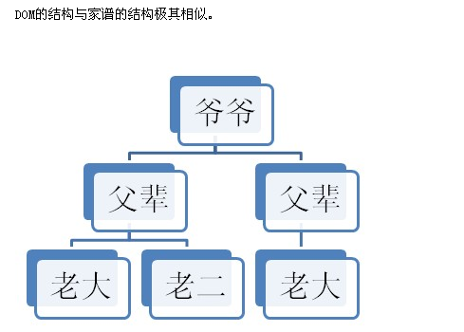
DOM的结构

Slide 14
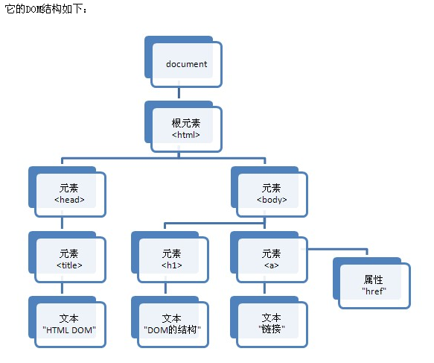
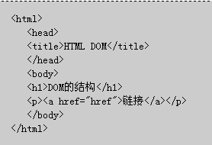
DOM的结构

Slide 15
节点及其类型
节点
* 由结构图中我们可以看到，整个文档就是一个文档节点。
* 而每一个HMTL标签都是一个元素节点。
* 标签中的文字则是文本节点。
* 标签的属性是属性节点。
* 一切都是节点……
节点树
节点树的概念从图中一目了然，最上面的就是“树根”了。节点之间有父子关系，祖先与子孙关系，兄妹关系。这些关系从图中也很好看出来，直接连线的就是父子关系了。而有一个父亲的就是兄妹关系……

Slide 16
特性/方法 | 类型/返回类型 | 说 明
nodeName | String | 节点的名字；根据节点的类型而定义
nodeValue | String | 节点的值；根据节点的类型而定义
nodeType | Number | 节点的类型常量值之一
ownerDocument | Document | 指向这个节点所属的文档
firstChild | Node | 指向在childNodes列表中的第一个节点
lastChild | Node | 指向在childNodes列表中的最后一个节点
childNodes | NodeList | 所有子节点的列表
previousSibling | Node | 指向前一个兄弟节点；如果这个节点就是第一个兄弟节 点，那么该值为null
nextSibling | Node | 指向后一个兄弟节点；如果这个节点就是最后一个兄弟节 点，那么该值为null
hasChildNodes() | Boolean | 当childNodes包含一个或多个节点时，返回真
attributes | NamedNodeMap | 包含了代表一个元素的特性的Attr对象；仅用于Element 节点
appendChild(node) | Node | 将node添加到childNodes的末尾
removeChild(node) | Node | 从childNodes中删除node
replaceChild (newnode, oldnode) | Node | 将childNodes中的oldnode替换成newnode
insertBefore (newnode, refnode) | Node | 在childNodes中的refnode之前插入newnode
N
O
D
E
接
口
的
特
性
和
方
法

Slide 17
查找元素节点
getElementById()
寻找一个有着给定 id 属性值的元素，返回值是一个有着给定 id 属性值的元素节点。如果不存在这样的元素，它返回 null.
var oElement = document.getElementById ( sID )
  该方法只能用于 document 对象
getElementsByName()
  寻找有着给定name属性的所有元素，这个方法将返回一个节点集合，这个集合可以当作一个数组来处理。这个集合的 length 属性等于当前文档里有着给定name属性的所有元素的总个数。

Slide 18
查找元素节点
getElementsByTagName()
  寻找有着给定标签名的所有元素，这个方法将返回一个节点集合，这个集合可以当作一个数组来处理。这个集合的 length 属性等于当前文档里有着给定标签名的所有元素的总个数。
  var elements = document.getElementsByTagName(tagName);
  var elements = element.getElementsByTagName(tagName);
  该方法不必非得用在整个文档上。它也可以用来在某个特定元素的子节点当中寻找有着给定标签名的元素。
  var container = document.getElementById(“sid”);
  var elements = container.getElementsByTagName(“p”);
  alert(elements .length);

Slide 19
查看是否存在子节点
hasChildNodes()
  该方法用来检查一个元素是否有子节点，返回值是 true 或 false.
  var booleanValue = element.hasChildNodes();
  文本节点和属性节点不可能再包含任何子节点，所以对这两类节点使用 hasChildNodes 方法的返回值永远是 false.
  如果 hasChildNodes 方法的返回值是 false，则 childNodes,firstChild,lastChild 将是空数组和空字符串。

Slide 20
获取节点信息
使用nodeName属性获取节点名称
node.nodeName
元素节点：返回标记的名称 例如<span></span> 返回”span”
属性节点：返回属性的名称 例如id=”span1” 返回”id”
文本节点：返回文本的内容
使用nodeType属性获取节点类型
元素节点 返回1
属性节点 返回2
文本节点 返回3
使用nodeValue属性获取节点的值
元素节点 返回null
属性节点 返回undefined
文本节点 返回文本的内容
使用hasChildNodes方法判断给定的节点是否有子节点
返回boolean类型

Slide 21
处理属性节点
属性节点是依赖元素节点而存在的
对属性的操作会立即应用到HTML文档中，浏览器能立刻根据新的值来显示
获取和设置属性节点的值

Slide 22
文本节点
创建节点
document.createElement(elementName);
var div = document.createElement(“div”);
创建文本节点
document.createTextNode(text);
document.createTextNode(“<input>”);
添加节点
使用appendChild方法

Slide 23
使用insertBefore插入子节点
parentNode.insertBefore(newNode,referenceNode);
使用replaceChild取代子节点
parentNode.replaceChild(newNode,oldNode);
使用cloneNode复制节点
node.cloneNode(includeChildren);
includeChildren是一个boolean值，表示是否复制子节点
使用removeChild删除子节点
parentNode.removeChild(childNode);

